Slide 1
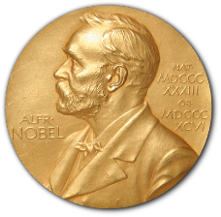
Code Nobel : LE DEBRIEFING
Prix décerné à ……………………………..
Membre de l’équipe ……………………………..
Mon / notre ressenti pendant et après le jeu
1 : pas du tout
5 : oui carrément !
Je me suis amusé·e
Ce que nous avons retenu
J’ai cherché et proposé mes idées
Nous avons géré le temps
J’ai revu ou appris des choses
Nous nous sommes bien entendus
1 2 3 4 5
Nous nous sommes réparti les tâches
Nous avons confronté nos idées
Nous avons travaillé dans le calme
Une interview d’une minute à deposer dans Pearltrees est obligatoire pour tous les lauréats.

Slide 2
Code Nobel : LE DEBRIEFING
Ce que nous avons retenu
énigme 3
énigme 2
énigme 4
énigme 1
énigme 5
énigme Finale
La transcription
La traduction grâce au code génétique
Les effets des mutations

